Slide 1
Valkuilen bij laboratorium onderzoek

Slide 2
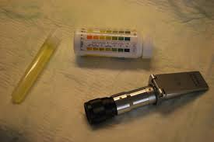
Urine - onderzoek
Onderzoek nieren en urinewegen
Urine of bloed onderzoek?
Metabole/ endocrinologische ziektes
Onderzoek hydratiestatus

Slide 3
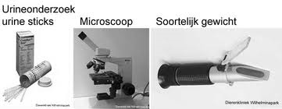
Algemeen urine onderzoek
Macroscopisch onderzoek
Kleur, helderheid, soortelijk gewicht, schuimvorming
Biochemische analyse
Semi kwantitatief
Kwantitatief dmv chemie analyser
Microscopisch onderzoek
Cellen, cilinder, kristallen, overig
Bacteriologisch onderzoek

Slide 4
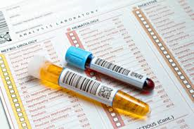
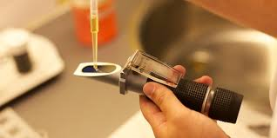
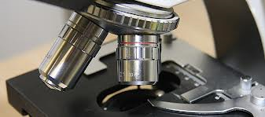
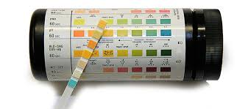
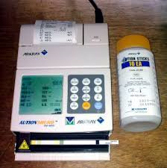
Urine onderzoek

Slide 5
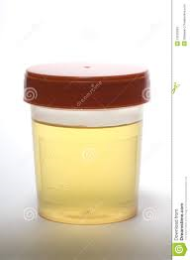
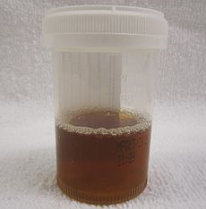
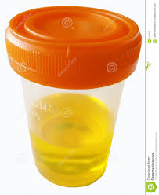
Macroscopisch urine onderzoek
Kleur:
Licht tot donkergeel
Rode urine: Hb, myoglobine of hematurie
Groen: geoxideerd bilirubine
Helderheid
Katten en honden urine is helder

Slide 6
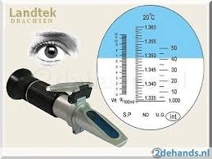
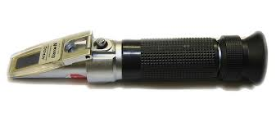
Soortelijk gewicht
Troebele urine eerst centrifugeren
Refractometer regelmatig ijken
S.g dipstick onbetrouwbaar

Slide 7
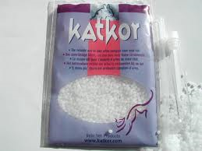
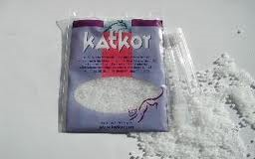
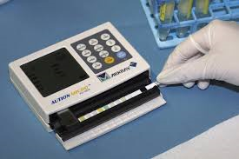
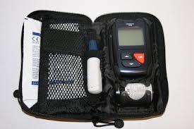

Slide 8
Biochemische analyse
Semi- kwantitatieve testen dmv dipstick
Lees de bijsluiter;
Vervaldatum
Droog bewaren
Niet blootstellen aan zonlicht
Belangrijke reagens informatie

Slide 9
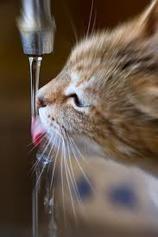
Glucose
Niet aanwezig in urine
Glucosurie
Tijdelijke hyperglycemie: stress, medicijnen ( xylazine, ketamine)
Persisterende hyperglycemie: suikerziekte, tubulaire afwijkingen
Vals positief: schoonmaakmiddelen
Vals negatief: - verlopen reagens
- medicijnen ( cephalosporinen)

Slide 10
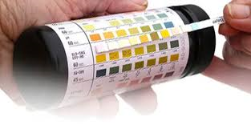
Bilirubine
Strip niet accuraat bij honden en katten
Niet aanwezig in urine van katten
Bilirubine in urine bilirubine in bloed
Vals negatieve uitslagen:
Afgebroken door UV licht

Slide 11
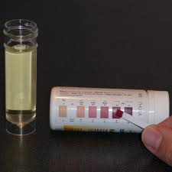
Ketonzuren
Aceton, acetoacetaat, β-hydroxyboterzuur
Niet aanwezig in urine gezonde dieren.
Strip detecteert géén β-hydroxyboterzuur.
Interpretatie positieve test:
Suikerziekte, dracht, uithongering, ketose
Vals positieve uitslagen:
Gepigmenteerde urine
Vals negatieve uitslagen:
Vocht, warmte, licht

Slide 12
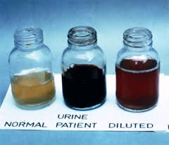
Bloed/ hemoglobine
Strip detecteert intacte rode bloedcellen, (met)hemoglobine en / of myoglobine
Afhankelijk van methode urine collectie
Blaaspunctie: hematurie
Vals positieve uitslagen;
Witte bloedcellen
Bacteriën dmv peroxidase
Oxiderende middelen: bleek
Vals negatieve uitslagen:
Vergeten mengen sediment voor dipstick analyse

Slide 13
PH/ “zuur”graad
Medicijnen en voeding beïnvloeden PH
Vals verlaagde uitslagen:
Buffer van aangrenzende eiwittest
Glucose en bacteriën lactaat
Vals verhoogde uitslagen:
Urease producerende bacteriën
Oude urine
Detergentia en desinfecterende middelen

Slide 14
Eiwitten
Teststrip detecteert voornamelijk albumine.
Interpretatie in combinatie met s.g en sediment
Positieve eiwit uitslag:
Urogenitale bloeding/ ontsteking; renaal eiwitverlies
Kwantificeren: bepalen eiwit/ kreatinine ratio
Vals positief: alkalische urine ( PH )

Slide 15
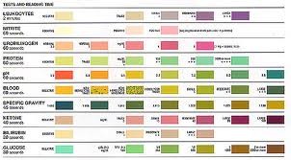
Nitriet, urobilinogeen en leucocyten
Niet betrouwbaar op stick bij honden en katten.

Slide 16
Sediment onderzoek
Verse urine
Verwerking urine monster:
Op kamertemp.
10 ml urine centrifugeren ged 5 min. Op 1500 toeren
Supernatant decanteren
Sediment resuspenderen
Druppel hiervan op schoon voorwerpglaasje
Afdekken met dekglaasje
Standaardisatie

Slide 17
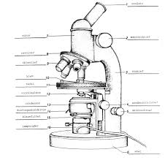
Gebruik microscoop
Kleine vergroting
4x, 10x objectief
Grote vergroting:
40 x objectief
Hoog contrast:
Lage lichtintensiteit
condensor laag
kleine opening diafragma

Slide 18
Cellen in sediment
Rode bloedcellen:
Lage aantallen bij gezonde dieren
Blaaspunctie, aandoening urogenitaal apparaat of verhoogde bloedingsneiging.
Witte bloedcellen
Lage aantallen in gezonde dieren
Ontsteking, infectie

Slide 19
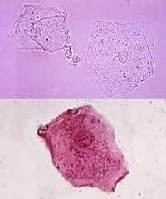
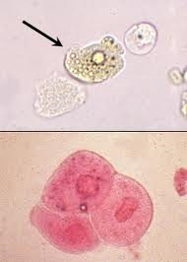
Cellen in sediment
Epitheelcellen
Nier epitheel: niertubuli
Overgangs epitheel: blaas, ureteren, urethra
Plaveiselepitheel: lagere urinewegen en urogenitaal apparaat.

Slide 20
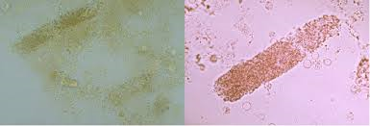
Cilinders
Verse urine
Structuren gevormd in tubuli
Tubulaire/ glomerulaire ziekte ( nier)
Hyaliene cilinders
Korrelcilinders
celcilinders

Slide 21
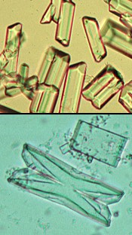
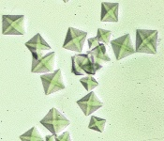
Kristallen
Struviet/ magnesium ammoniumfosfaat
Alkalische urine
Urine van gezonde dieren
Urineweg infectie
Calcium oxalaat:
Elke PH
Ook bij gezonde dieren
Dihydraat vorm

Slide 22
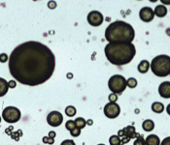
Quiz vraag
Welk kristal is dit?
Bij welke diersoort(en) kom je dit frequent tegen?
Notes:
CaCO3: in paarden en konijnen urine ( troebel); eerst centrifugeren

Slide 23
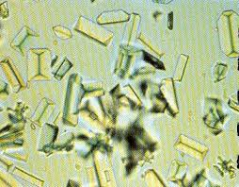
Quiz vraag
Welke kristallen zijn dit?
Notes:
Struviet: cystitis kat vaak tgv struviet, niet mechanisch

Slide 24
Onthouden!
Voorkom pre-analytische fouten
Bijsluiters lezen.
Voorkom pipetteer fouten
Vervaldata en plaats van bewaren.
Gevolg: blije patiënten!

